Slide 1









Факультет Проджект-менеджмента
Управление в стиле коучинга
Урок 2. Планирование коуч-менеджера

Slide 2








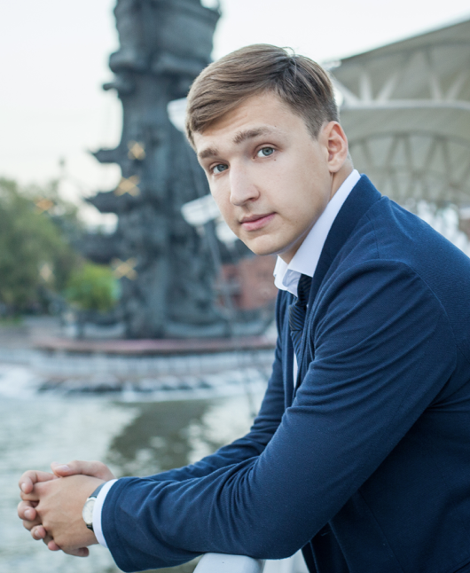
Дмитрий Зверев
Бизнес-психолог в сфере образования
Давайте знакомиться
PhD, in-house и в консатинге 13 лет
HR в P&G;
Изучал бизнес-психологию в университетах Великобритании;
Преподаватель НИУ ВШЭ;
Руководитель отдела обучения и развития в крупных компаниях;
Внешний эксперт hh.ru (e-learning, коучинг, семинары и уоркшопы);
Внешний эксперт АНКОР (методология учебных проектов, оценка персонала, корпоративные исследования).

Slide 3








План курса:
Факультет Проджект-менеджмента
Урок 1. Введение в управление в стиле коучинга
Урок 2. Планирование управленческой деятельности с помощью инструментов коучинга
Урок 3. Структура и технологии коуч-сессии для менеджера
Урок 4. Обратная связь в стиле коучинга
Урок 5. Мотивация в стиле коучинга
Урок 6. Коучинговый подход для управленческого контроля
Урок 7. Саморазвитие менеджера с помощью инструментов коучинга
Урок 8. Командный коучинг как инструмент менеджера
Notes:
https://erickson.ru/trainings/serification-trainings/leadingcoaching.htm

Slide 4

Итоговое задание:
Факультет Проджект-менеджмента
Подготовить презентацию значимых находок и инсайтов из курса и их имплементации.

Slide 5






Урок 2. Планирование управленческой деятельности с помощью инструментов коучинга
Факультет Проджект-менеджмента
Традиционный подход к планированию: проблемы и коучинговые реформы
Таймлайн: инструмент визуализации личных интересов
Лист стратегического планирования
Инструменты визуализации в планировании: наглядное vs абстрактное
Коучинговые инструменты принятия решений
Четыре стадии развития проекта в коучинге М. Аткинсон

Slide 6







Планирование: проблемы и решения в коучинге
Факультет Проджект-менеджмента

Slide 7




Традиционное менеджерское планирование
Факультет Проджект-менеджмента
Принятие стратегической оргцели
Аналитика и принятие тактических решений
Распределение и график решения задач
Дедлайны и прогноз результатов
Notes:
Речь не идет ни о целях менеджера, ни о целях его команды.

Slide 8
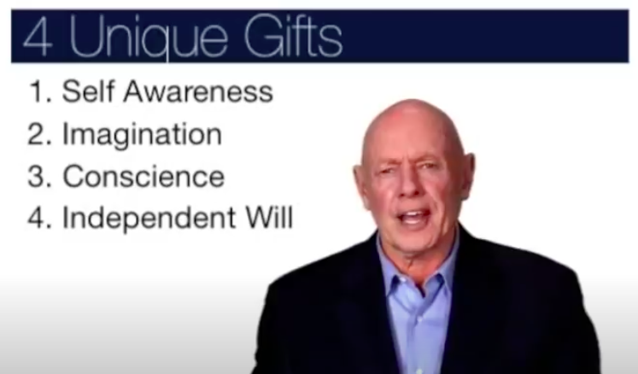
Наши отличия от животных: нет дрессировке
Факультет Проджект-менеджмента
Сознание (разум)
Воображение (сердце)
Совесть (дух)
Сила воли (тело)
https://youtu.be/drMz8YkwS14

Slide 9
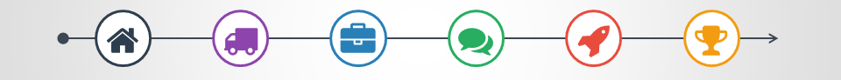



Таймлайн: куда хочешь и не хочешь прийти? Начиная, представляй свою конечную цель.
Факультет Проджект-менеджмента
2019
2020
2021
2022
2023
2024
Собственные карьерные планы. Как цель поможет в их достижении?
Коммуникация: новые горизонтальные партнёры?
Компетенции следующей стадии развития.
Notes:
Пессимистичный и оптимистичный прогнозы

Slide 10



Таймлайн: куда ты ведёшь партнёров, зачем им туда идти?
Факультет Проджект-менеджмента
2019
2020
2021
2022
2023
2024
БЕЗОПАСНОСТЬ
ОТНОШЕНИЯ
РАЗВИТИЕ

Slide 11
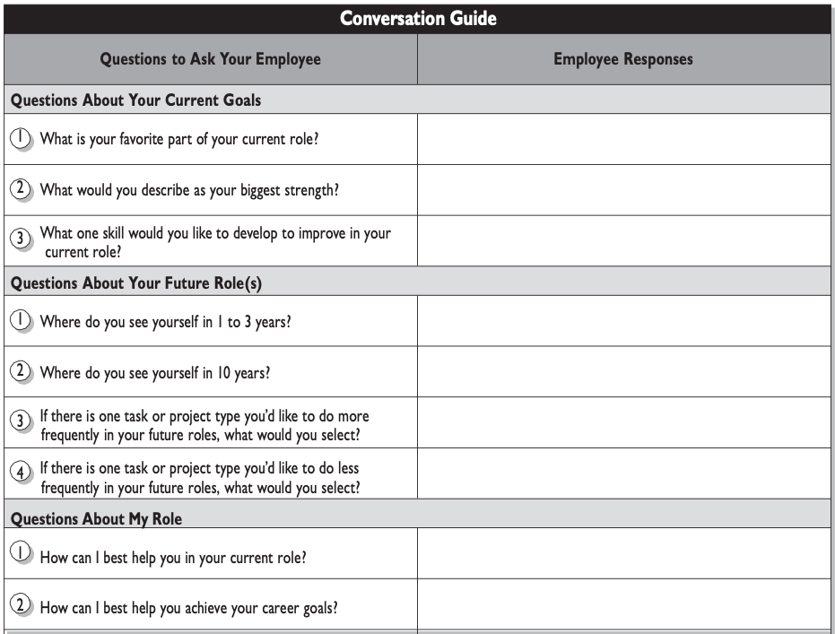
Факультет Проджект-менеджмента
Notes:
Тулкит университета Цинциннати в приложении к уроку.

Slide 12


Таймлайн: сценарный анализ. Временная перспектива
Факультет Проджект-менеджмента
Допустим, он достигнет цели, как это отразится на его амбициях, отношениях в команде, энергетике?
Допустим, он не достигнет цели.. И?
Что может пойти не так? Какой план B?
Как успехи/ неудачи отразятся на отношениях со стейкхолдерами?
Какие проблемы возникнут в случае активного роста? Что надо подготовить?
Последствия..

Slide 13
Лист стратегического планирования с ОС
Факультет Проджект-менеджмента
Сбор информации и обратная связь | Ваше мнение | Мнение эксперта | Мнение человека, который вас хорошо знает
Драйверы |  |  | Что мы делаем хорошо? Что способствует достижению цели?
Барьеры |  | Что нам нужно прекратить делать? Что противоречит достижению цели?
Инновации | Что нам нужно начать делать? Прогнозы?

Slide 14
Индивидуальная тактика
Факультет Проджект-менеджмента
Здесь записываются дела и обязанности, которые необходимо выполнить (выяснить и т.п.) в течение недели:
1. Что для меня на этой неделе важно?
2. Какие дела, касающиеся карьеры или бизнеса, мне необходимо запланировать или
совершить?
3. Что я могу сделать, чтобы повысить степень реализации своих ценностей или увеличить свою удовлетворенность в разных секторах.
4. С кем мне на этой неделе нужно встретиться (с родственником, другом, коллегой, служащим)?
5.Что мне нужно включить в свои планы (чей-то день рождения, какую-то особую оказию и т.п.)?
6._________________________________________________________________________
7._________________________________________________________________________

Slide 15
Структурирование и визуализация стратегии в коучинге
Факультет Проджект-менеджмента

Slide 16

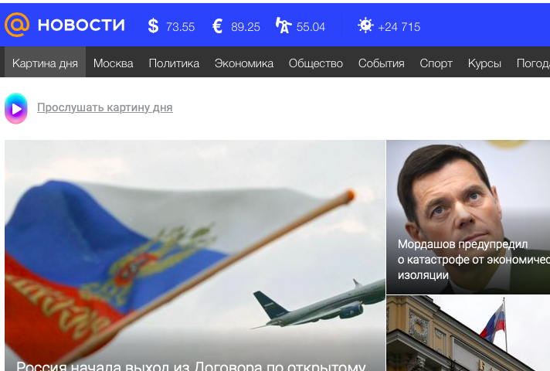
Факультет Проджект-менеджмента

Slide 17
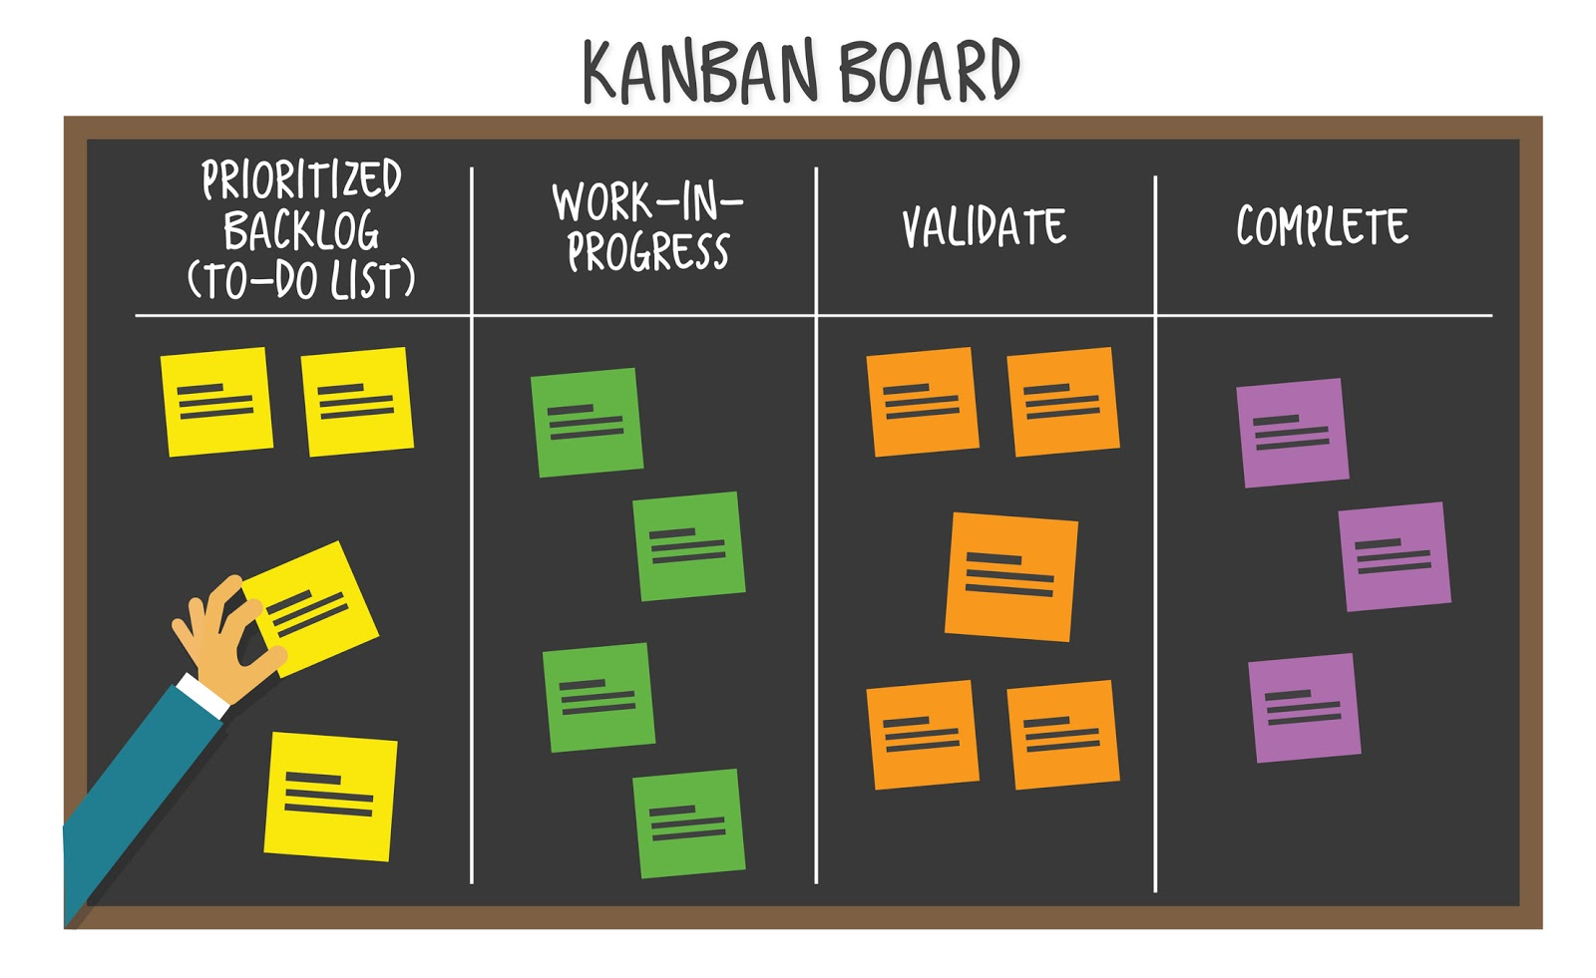
Канбан доска
Факультет Проджект-менеджмента

Slide 18
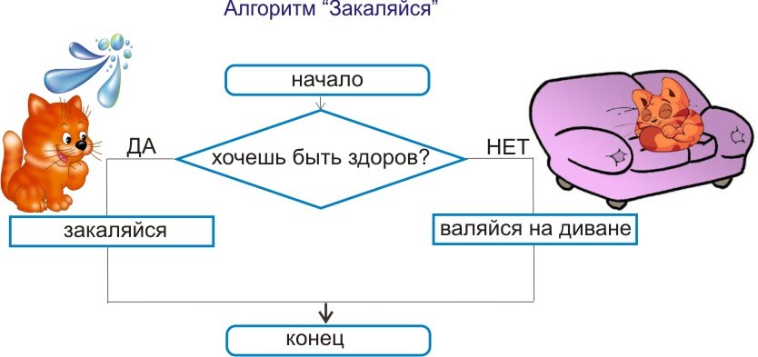
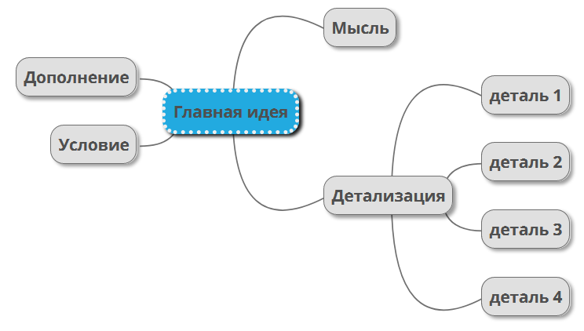
Алгоритмизация
Факультет Проджект-менеджмента

Slide 19
Mind mapping
Факультет Проджект-менеджмента

Slide 20
Скрайбинг
Факультет Проджект-менеджмента

Slide 21
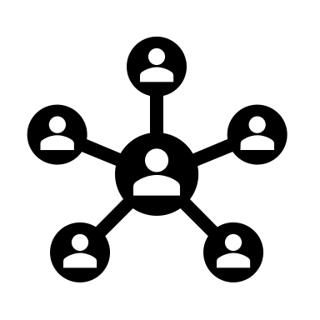
Примеры для визуализации:
Факультет Проджект-менеджмента
Годовые цели и KPI на таймлайн
Квартальные задачи и ответственные
Внедрение проектов: стадия и новые задачи
Нововведения и как они влияют на карту партнёров?
Функции партнёров и с какими вопросами к ним можно обратиться?

Slide 22
Взвешивание решений с помощью коучинга
Факультет Проджект-менеджмента

Slide 23
Объективный скоринг
Факультет Проджект-менеджмента
Notes:
Методика балансных листов, разработанную американским исследователем Робертом Фишером
На листе бумаги выписываются все альтернативные решения, а затем под каждым из них все возможные позитивные и негативные последствия принятия того или иного варианта решения.

Slide 24
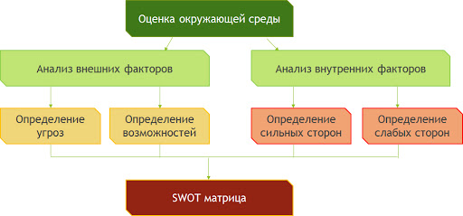
Качественная оценка идей и рисков, SWOT-анализ
Факультет Проджект-менеджмента

Slide 25
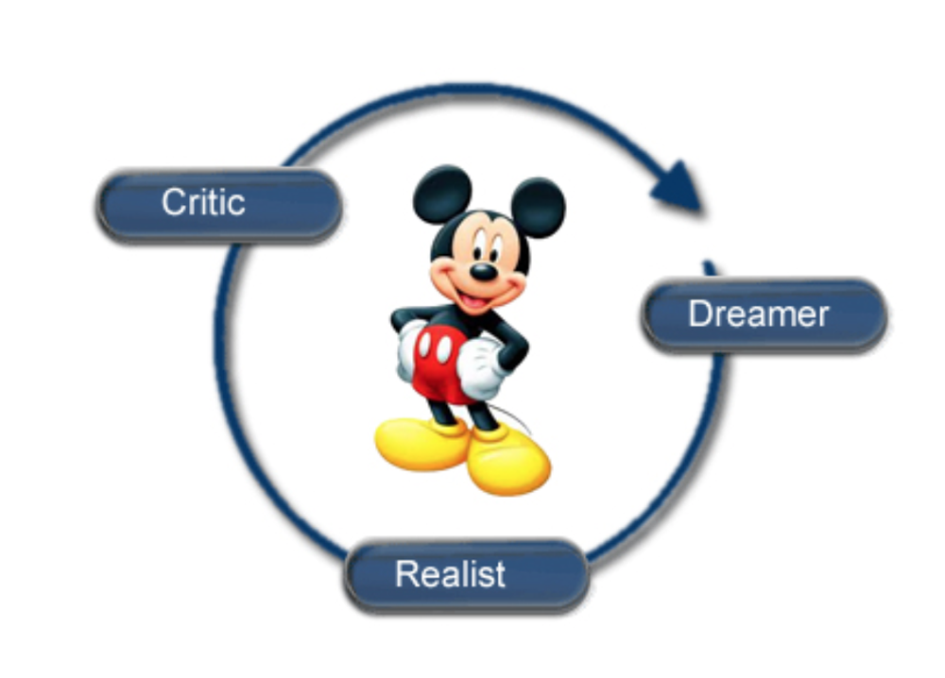
Методика Уолта Диснея
Факультет Проджект-менеджмента
Метод Уолта Диснея — методика креативности, которая проводится в форме ролевой игры, в которой участники рассматривают поставленную задачу с трёх точек зрения: творческой, реалистичной и критической.

Slide 26
Четыре стадии развития проекта
Факультет Проджект-менеджмента

Slide 27
Четыре стадии развития проекта М. Аткинсон Вдохновите их ОЖБ!
Факультет Проджект-менеджмента
Внедряем CRM вместо google-таблиц. Ура! Мы современны, мы узнаем свои зоны роста и станем сильнее!
Notes:
https://erickson.ru/publications/articles/help-beginner/13036-four-steps-to-goal-reaching/

Slide 28
Четыре стадии развития проекта М. Аткинсон Первые шаги, с чего проще начать?!
Факультет Проджект-менеджмента
Начали пробовать. Сложно, непонятно зачем. У тебя уже получается? Какая нужна помощь и ресурсы?
Notes:
SMART

Slide 29
Четыре стадии развития проекта М. Аткинсон Интегрируйте ценности всех стейкхолдеров.
Факультет Проджект-менеджмента
Сложно, мб кмт непонятно зачем. Как тебе помогло? Какие функции ты мог бы применить? Как они помогут тебе?

Slide 30
Четыре стадии развития проекта М. Аткинсон Завершение и удовлетворение. EMOT
Факультет Проджект-менеджмента
Браво! Помните, как было сложно? Что теперь легко? Чему научились по пути? Преодолели себя, что надо было побороть?

Slide 31
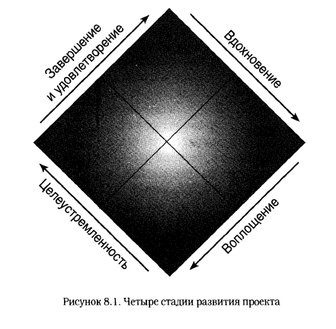
Четыре стадии развития проекта М. Аткинсон Для себя.
Факультет Проджект-менеджмента

Slide 32
ИТОГИ Практическое задание: - Составить стратегический лист планирования для достижения своей цели. Провести сценарный анализ во временной перспективе.
Куда ты хочешь и не хочешь прийти?
Драйверы – Барьеры – Инновации
Пробуждать вдохновение.

Slide 33
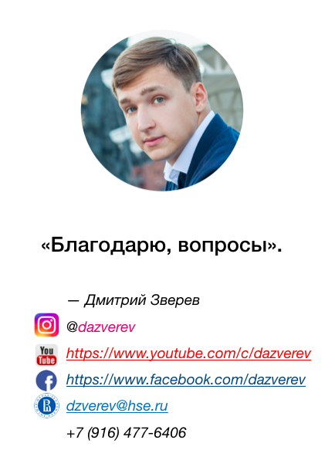
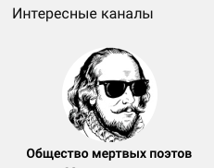
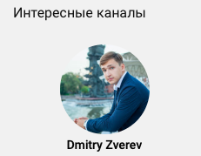
https://www.youtube.com/c/обществомертвыхпоэтов
https://www.youtube.com/c/dazverev

Slide 34
Вопросы в чат =) Тест на menti.com
Факультет Проджект-менеджмента

